Slide 1
Становление личности ребёнка в условиях Монтессори пространства
Юрий Филёв (диплом Montessori Pedagogy 3-6 years old)
курс Association Montessori International (Испания, Universitat de VIC)

Slide 2
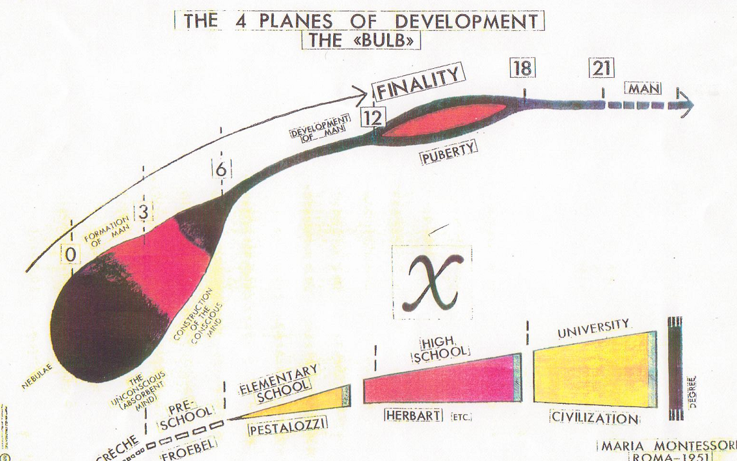
"Если общество считает необходимым сделать образование обязательным, то это значит, что образование должно осуществляться и развиваться практически, и если мы сейчас соглашаемся, что образование начинается при рождении, тогда становится жизненно необходимым для каждого знать законы развития”.
Мария Монтессори
"Впитывающий разум ребенка" гл.2 стр.26

Slide 3
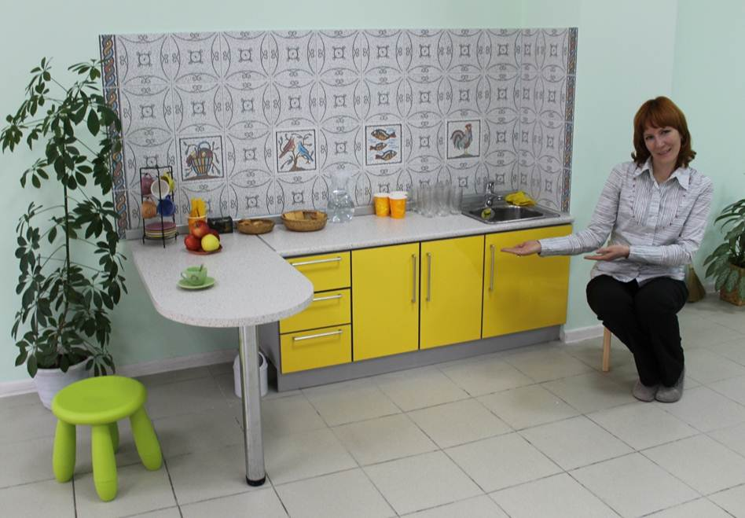
Пропорциональная среда
«Создайте для ребёнка пропорциональную среду и позвольте ему там жить. Тогда в нём разовьётся активность, к которой он и сам стремится поскольку это уже не игра, а пробуждение души»
Мария Монтессори
Notes:
Мы не можем влиять на ребёнка, но можем влиять на окружающее пространство, формировать его так, чтобы были стимулы для развития.
Дом для ребёнка – всё по росту, всё можно, всё по силам. ТЫ МОЖЕШЬ!!!

Slide 4
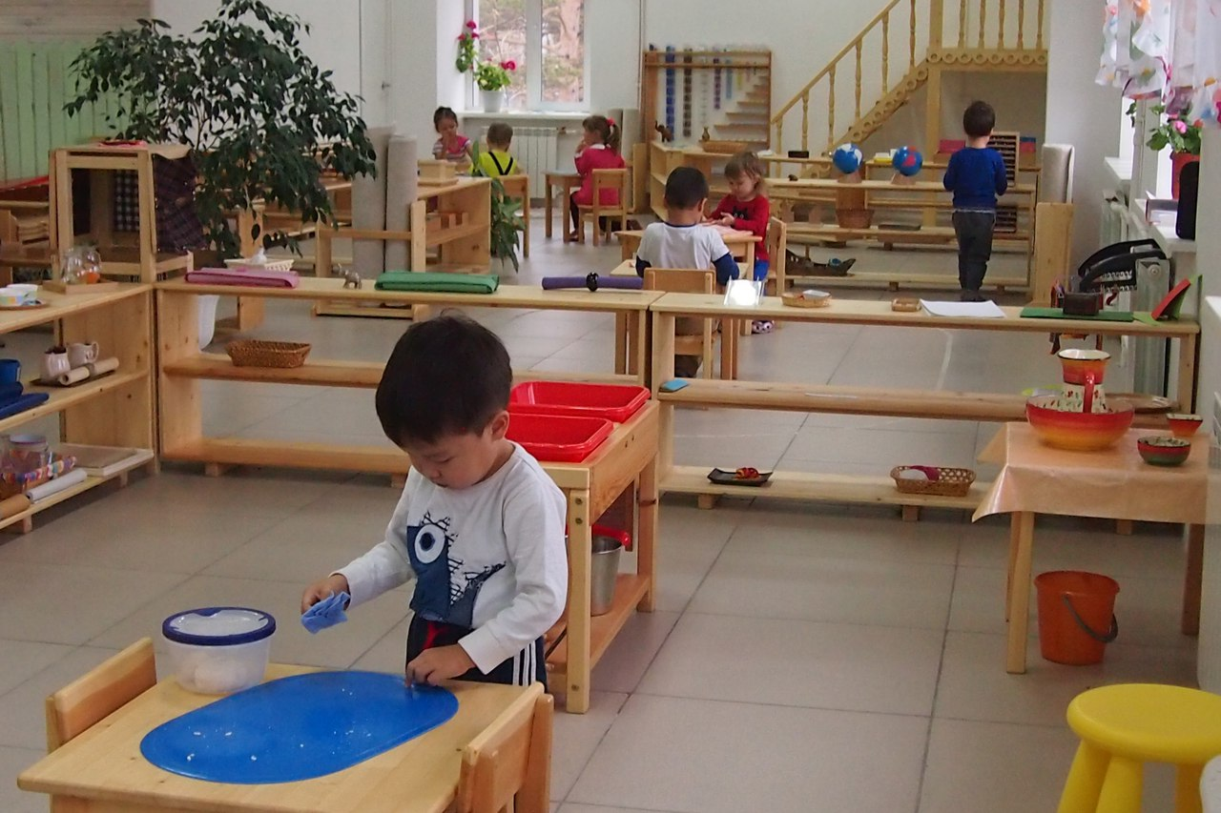
Свободный выбор
Ребёнок имеет полное право САМ решать когда, чем и сколько времени
ему заниматься

Slide 5
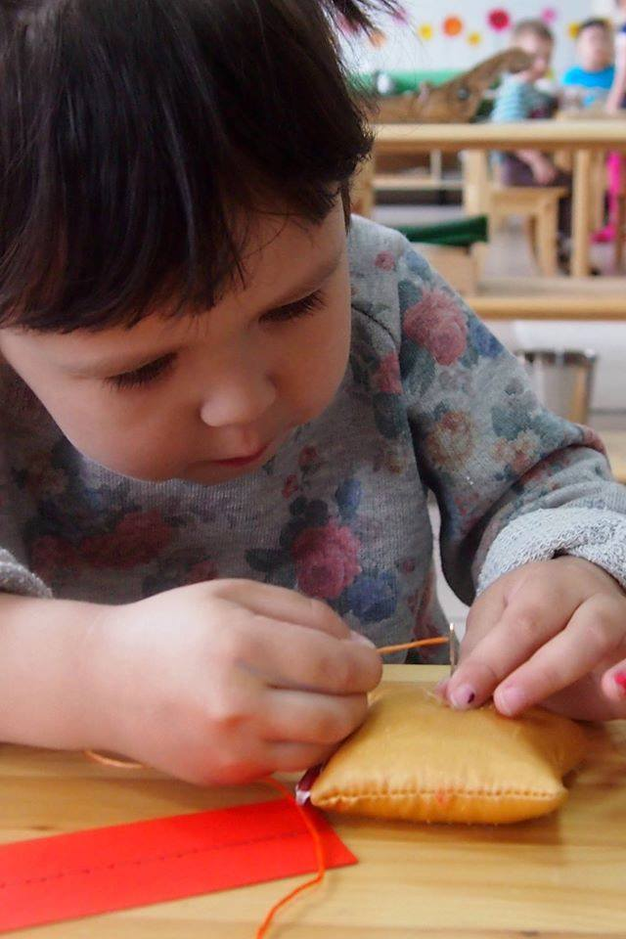
Концентрация
«Сконцентрировавшийся ребёнок счастлив сам по себе, независимо от близких людей и своего окружения".
Мария Монтессори
Notes:
Конструктивная сущность ребёнка
Задача взрослого – охранять концентрацию.

Slide 6
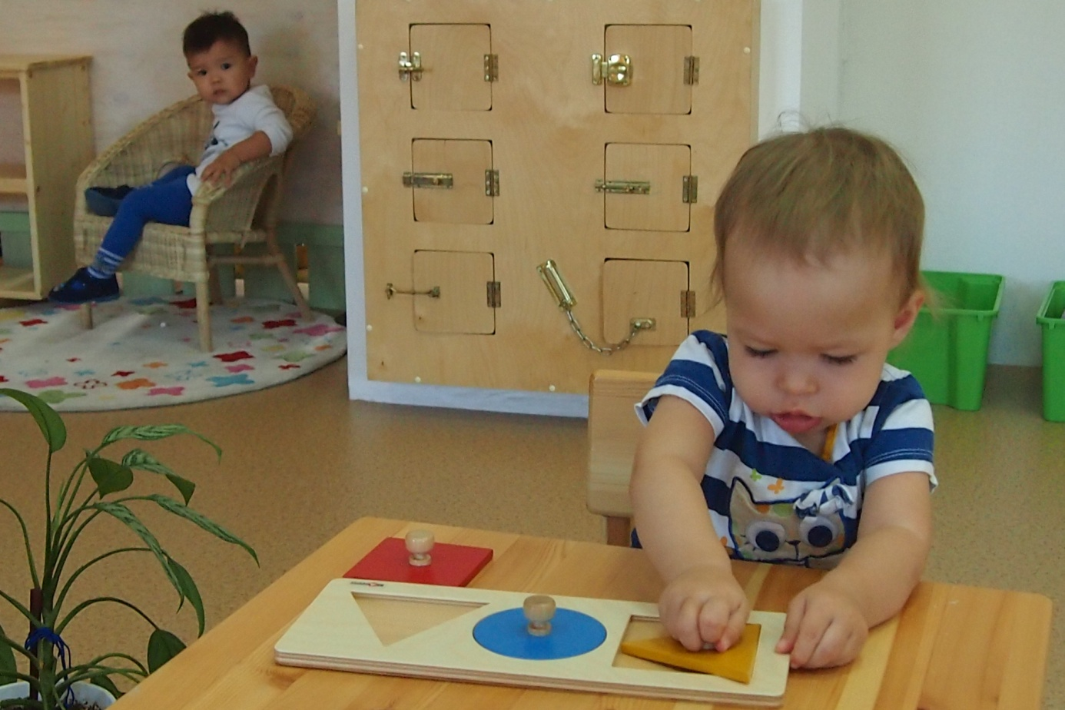
Наблюдение
Дети смотрят, наблюдают, анализируют. Часто очень пристально, не отводя взгляд. Впитывают всё, что получают и превращают это в знания.

Slide 7
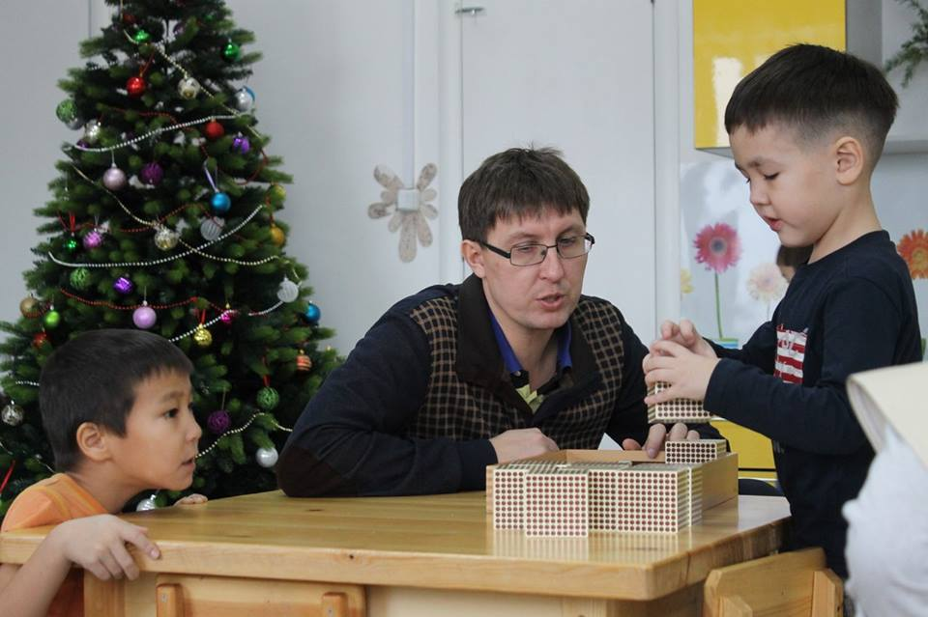
Модели поведения
«Уважать ребёнка – это значит предложить ему модель поведения и предоставить возможность не подражать ей».
Франсуаза Дольто
Notes:
Не воспитывайте детей, всё равно они будут похожи на вас, воспитывайте себя.
Дресскод, завтрак и обед вместе с детьми…

Slide 8
www.facebook.com/ufilev

